Slide 1
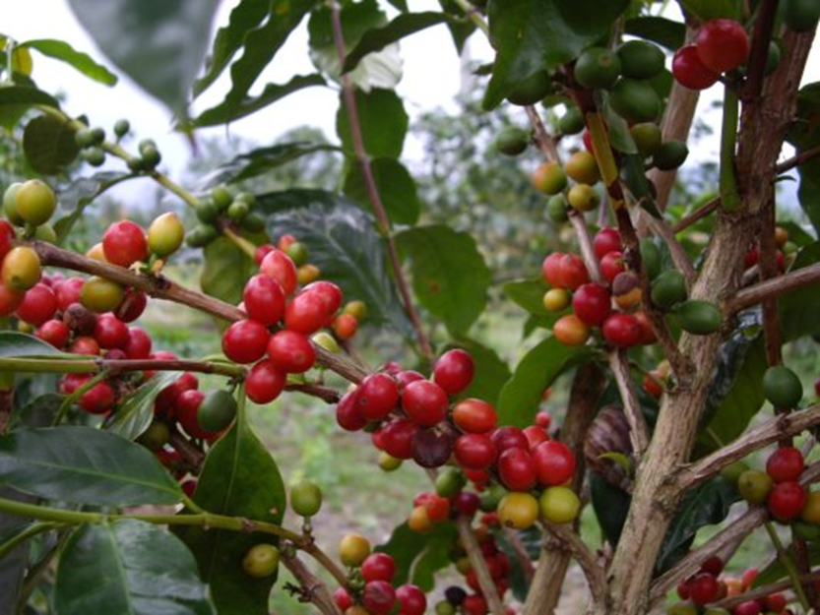
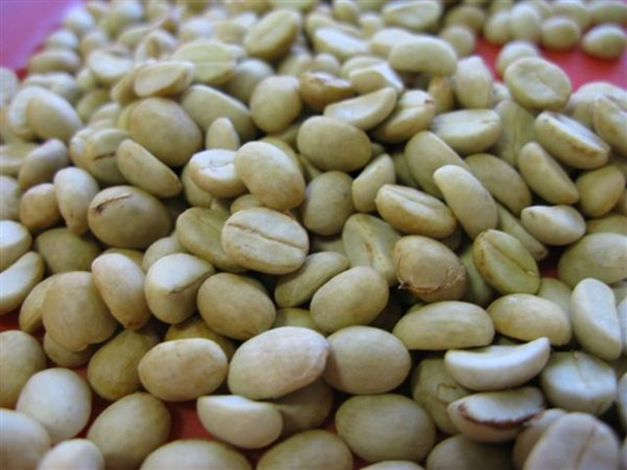
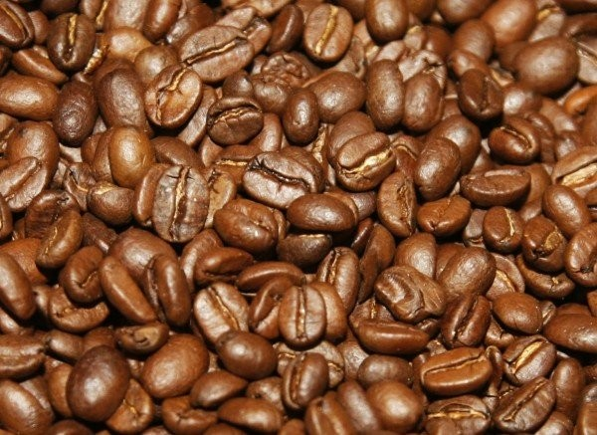
咖啡

Slide 2
目錄
咖啡的構造
咖啡的歷史
咖啡的傳播
咖啡因
咖啡豆&可可豆差別
咖啡的栽培
咖啡的產地
咖啡的種類
台灣的咖啡
咖啡豆調製法&烘培
咖啡沖泡
活動1：猜價格
活動2：搶答
考試

Slide 3
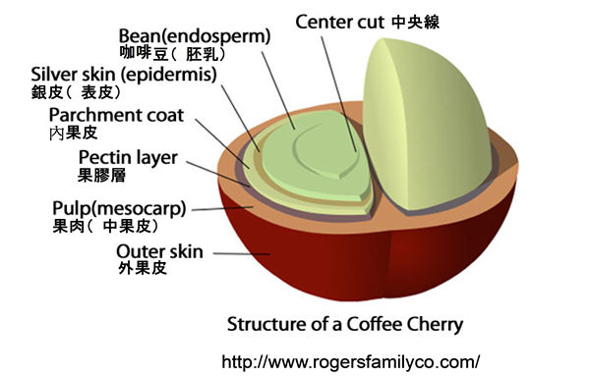
咖啡果實的構造
活動

Slide 4
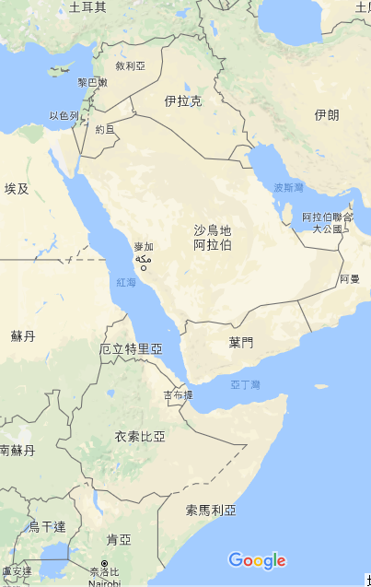
15世紀
非洲種植的咖啡經由摩卡港
行銷各地，叫摩卡咖啡
1258年，摩卡某酋長煮咖啡
摩卡港
6世紀
牧羊人在衣索比亞
發現咖啡的提神效果

Slide 5
咖啡的歷史(1)
傳說一:據說在六世紀時，咖啡是由一位住在衣索比亞的牧羊人所發現的。有一天，他在牧羊的時候，發現他的羊群吃了一種紅色果實後，變得充滿活力四處蹦跳；他也很好奇，於是就摘下來食用，食用後也是跟羊群有一樣的反應，後來他把果實分送給修道院的僧侶，讓他們在晚上祈禱時避免睡著，從此以後這種果實便拿來作為提神藥，就是現今的咖啡豆。

Slide 6
咖啡的歷史(2)
傳說二:西元1258年因為犯罪而被驅逐出境的酋長流浪到了一個離故鄉摩卡很遠的地方--瓦薩巴（位於阿拉伯），因飢餓走不動而坐在樹下休息時，一隻鳥用他從未聽過的聲音叫著，他仔細的看著那隻鳥，他發現鳥是吃了樹上的果實之後，才發出那樣的聲音，於是他便把樹上的果子都摘下來，並放到鍋中加水煮，竟然漸漸發出濃郁的香味，他喝了之後覺得很好喝，也感到很有精神，從此只要遇到生病的人他就煮這種湯給他們喝，由於他四處行善，家鄉的人就原諒它讓他回到摩卡，並稱他為「聖者」。
十五世紀，整個中東非咖啡國家向外運輸業不興盛，葉門摩卡是當時紅海附近主要輸出一個商港，當時咖啡隻要是集中到摩卡港再向外輸出的非洲咖啡，都被統稱摩卡咖啡。
活動

Slide 7
咖啡的傳播(1)
時間 | 地點 | 事件
十一世紀 | 阿拉伯 | 阿拉伯人將咖啡豆曬乾後再煎煮當胃藥喝。 回教嚴禁教徒喝酒，於是回教徒們便用咖啡豆烘焙後的汁液代替酒類作為興奮性飲料飲用。
地圖

Slide 8
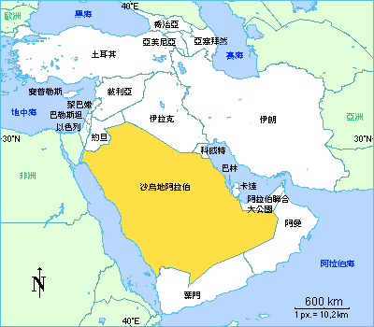
埃及&敘利亞
大馬士革
下一頁

Slide 9
咖啡的傳播(2)
時間 | 地點 | 事件
十三世紀 | 埃及、敘利亞 | 先由阿拉伯傳至埃及，在傳到敘利亞、伊朗、土耳其，咖啡在12、13世紀時被阿拉伯人大量且有計劃的種植
地圖

Slide 10
咖啡的傳播(3)
時間 | 地點 | 事件
十六世紀 | 大馬士革 (敘利亞首都) | 中東的大馬士革誕生了全球第一家咖啡館（1530年），道路上也有可移動的咖啡帳棚，為商旅與軍隊服務，另一方面咖啡也以阿拉伯酒和土耳其人西征奧地利的名義，從威尼斯及馬賽港慢慢傳入歐洲。
地圖

Slide 11
咖啡的傳播(4)
時間 | 地點 | 事件
十七世紀 | 歐洲 | 歐洲人喝咖啡的風氣則是17世紀由義大利商人在各地經商時傳開來的，而在威尼斯出現的第一家咖啡店-----Bottega Del Coffee(寶緹德爾咖啡)
回活動

Slide 12
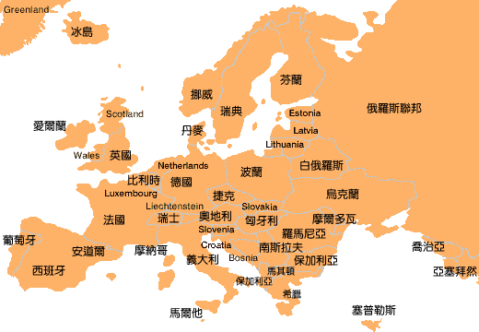

Slide 13
咖啡因
影片科學大爆炸EP.45 - 咖啡迷思與提神攻略
咖啡因是一種植物生物鹼，能在許多植物中發現。作為自然殺蟲劑，它能使吞食含咖啡因植物的昆蟲麻痺。人類最常使用的含咖啡因的植物包括咖啡、茶及可可。
咖啡被作為飲品，也被作為藥品，都是用來提神及解除疲勞，咖啡因也可降低頭痛時的痛楚。食用咖啡因不能減少所需睡眠時間，它只能減弱睏的感覺。
咖啡因過度興奮
咖啡因過量會導致中樞神經系統過度興奮。症狀包括：煩躁、神經過敏、興奮、失眠、臉紅、肌肉抽搐、思維渙散、心悸以及躁動
活動

Slide 14
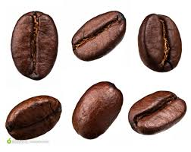
咖啡豆&可可豆的差別
咖啡種植於海拔600~1500公尺、無霜害的山嶽地帶，在其他生長條件相同的情況下，海拔越高氣溫越低，咖啡經曆的生長周期越長，果實越成熟，咖啡的質量越好。也就是說在氣溫低的清涼高地上，且無霜、無過於寒冷的氣候條件下最適合咖啡的生長。
最有利的生長條件是：一年中的每個季節都雨水充沛，降水少的時候就需要灌溉。適度的日照時間也是關鍵的因素，但在有些地區咖啡要避免強烈的陽光直射，這就需要種植遮光的樹木。

Slide 15
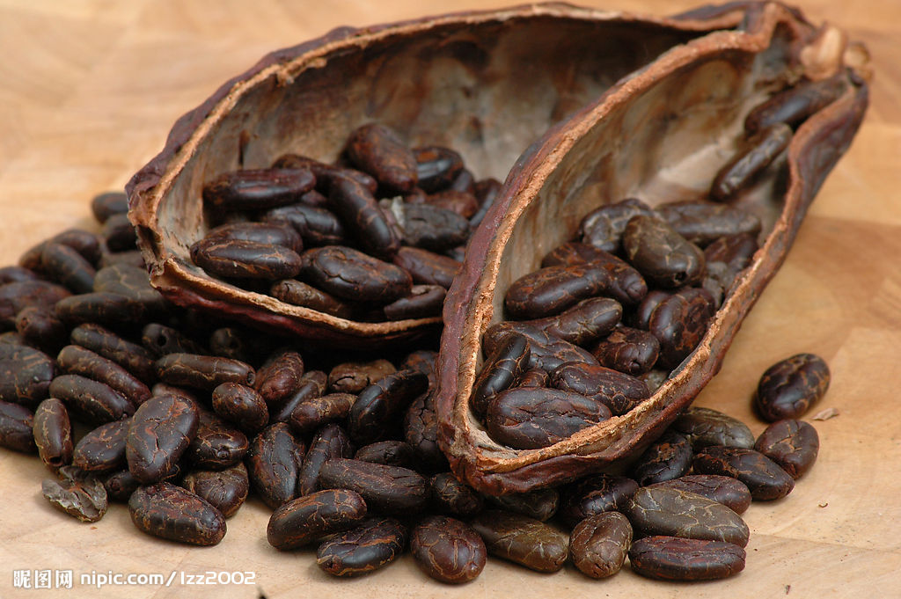
咖啡豆&可可豆的差別
可可的生長條件只只能在南北緯20度之間，海拔400~700公尺之間，降雨量爲1000毫米的熱帶雨林地區才可生長可可樹。可可樹的生長需要充足的陽光和溫度，但又不能直接照射，因此還必須有很好的遮蔭、防風措施。一般將香蕉樹與可可樹混合栽培，爲可可樹提供蔭涼，同時可限制其高度在6米左右，使可可果較爲容易采收。
活動

Slide 16
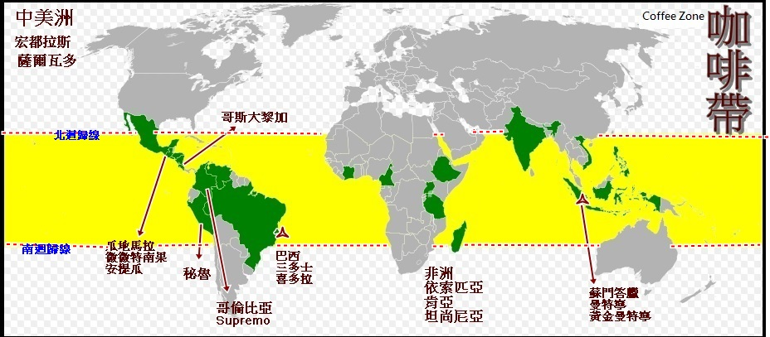
咖啡樹生長於南回歸線與北回歸線間及赤道附近的熱帶地區
咖啡帶
咖啡帶的圖示（黃色），綠色的部分是前十二個最大的咖啡生產地區。
活動

Slide 17
咖啡的栽培條件
氣候
日照
地形與海拔高度
土壤

Slide 18
咖啡的栽培條件-氣候
溫度: 溫度為主要影響咖啡的栽種重要因素，因為咖啡樹容易受到霜害。一般種植咖啡適宜溫度在16°C~28°C。
雨量:適合栽種在年降雨量1500-2500毫米之間。

Slide 19
咖啡的栽培條件-日照
一日之中數小時即可，曬太久葉面會燙傷，會造成光合作用降低，抑制咖啡樹成長。
咖啡的栽培條件-地形與海拔高度
主要位於300～400公尺的半山，或1500～2500公尺的山坡地，海拔高度越高品質越高。因為日照時間短，且排水良好。咖啡樹下喜歡根部潮濕，高大多葉的樹間，身置在咖啡園中，一方面擋風，一方面遮蔭。
活動

Slide 20
咖啡的栽培條件-土壤
咖啡樹在充滿氮、碳酸鉀與磷酸的土壤中長的最茂盛，當樹齡在 4-5 年時，它會長出第一個果實數量很快達到產量高峰，到了 20-25 年間若予以良好照料就仍會繼續結果。
活動

Slide 21
咖啡的風味與成分
苦味：咖啡因，提神；葫蘆巴鹼
酸味：單寧酸，抗菌、病毒
脂肪、芳香成分：香味溶在脂肪中再慢慢散發出來
蛋白質、醣類…

Slide 22
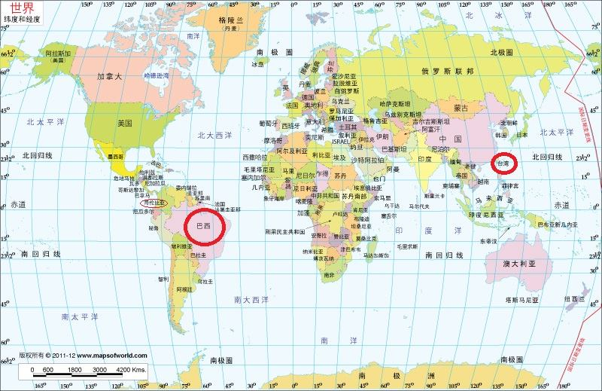

Slide 23
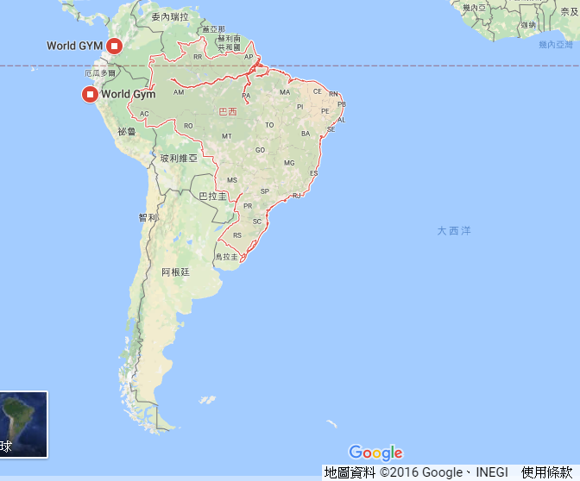
巴西

Slide 24
咖啡豆產國No.1
重點
咖啡的主要產國 | 特 性
巴 西 Brazil | 〈1〉產量：咖啡生產量佔世界總量的1/3，是咖啡最大的生產國。 〈2〉品質：因為生產的咖啡品質平均，所以少有較極優良等級的咖啡豆，所以一般被認為是混合調配時不可缺少咖啡豆。 〈3〉著名品種：巴西咖啡的眾多品種中以Santos較著名，其次是Rio。 〈4〉味道特徵：溫和、酸苦適中、香味柔和。 〈5〉最佳品質產地：目前以在聖保羅北部里俾隆、培羅多、富朗喀是為巴西咖啡的最佳品質產地。

Slide 25
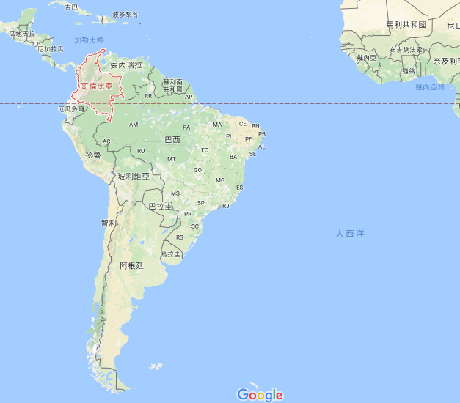
哥倫比亞

Slide 26
咖啡豆產國No.2
重點
咖啡的主要產國 | 特 性
哥 倫 比 亞 Colombir | 〈1〉產量：哥倫比亞為世界第二大生產國，生產量占世界總產量的12%，僅次於巴西。 〈2〉品質：其咖啡之醇位居於世界第一。 〈3〉著名品種：Bogota咖啡被視為哥倫比亞所生產最好的咖啡之一，它的酸味低於曼特寧，但在濃度和口感上卻一樣豐富。 〈4〉味道特徵：具有酸味、香味豐富而獨特，無論是單飲或混合都非常適宜。 〈5〉外型：生產的咖啡豆粒大渾圓，呈淡綠色

Slide 27
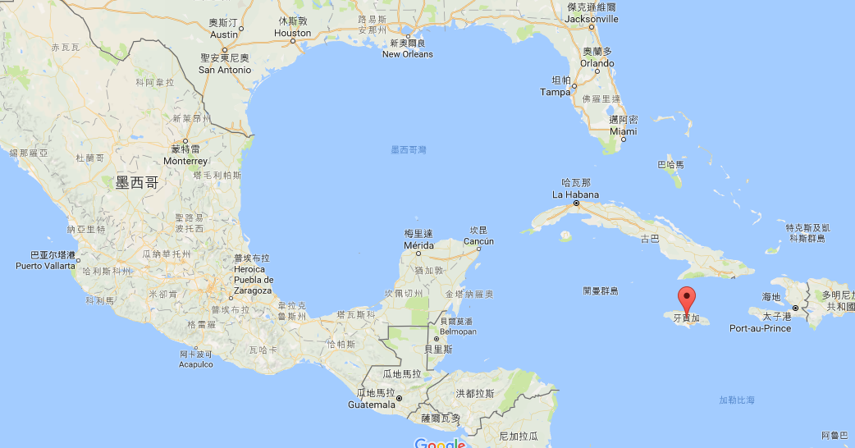
牙買加

Slide 28
咖啡豆產國No.3
重點
咖啡的主要產國 | 特 性
牙 買 加 Jamaica | 〈1〉品質：品質為兩極化，低地所生長的咖啡品質非常普通，用來製作或混合為廉價咖啡，但高地所生產的咖啡則被視為世界上最高級的品種，也被視為是世界上最有名、最昂貴和最具爭議性的咖啡。 〈2〉著名品種：牙買加為聞名於世之~藍山咖啡~的出產地，由於產量極少價錢昂貴，所以市面上很少見。 〈3〉味道特徵：具有咖啡的所有特質，口味芳醇豐富、濃郁適度和完美的酸 味，三味 ( 甘、酸、苦 )優卓調合，為咖啡中的極品。 〈4〉最佳品質產地：生長於海拔 3000 呎 以上的藍山區。

Slide 29
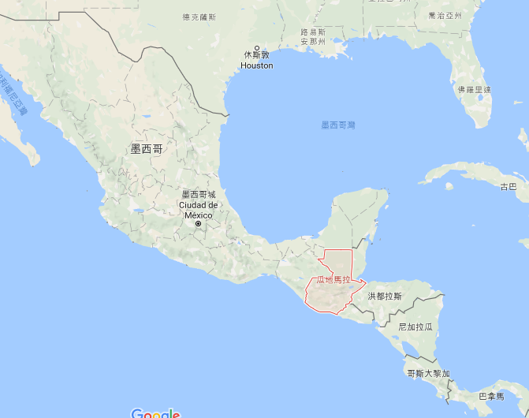
瓜地馬拉

Slide 30
咖啡豆產國No.4
重點
咖啡的主要產國 | 特 性
瓜 地 馬 拉 Guatemala | 〈1〉品質：在瓜地馬拉皆為阿拉比卡種，在中央高地區生長著一些最好、口味最獨特的咖啡。 〈2〉著名品種：Guatemala Antigua豐富而複雜的口味，帶著一些可可香。被認為是瓜地馬拉品質最好的咖啡。 〈3〉味道特徵：它的酸度較強，濃度中等、口感豐富、味道芳醇而稍帶碳燒味。

Slide 31
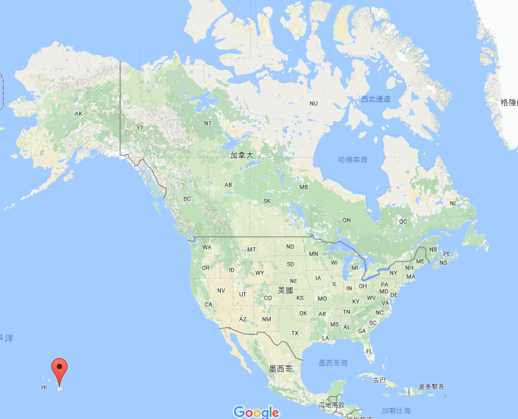
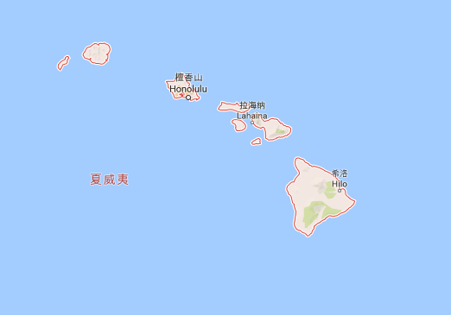
夏威夷

Slide 32
咖啡豆產國No.5
重點
咖啡的主要產國 | 特 性
夏 威 夷 Hawaii | 〈1〉著名品種："康那"適度的酸中帶著些微微葡萄酒香，具有非常豐富的口感和令人無法抗拒的香味，所以康那咖啡豆也越來越難買得到。 〈2〉最佳品質產地：夏威夷咖啡主產地有古那、哈瑪庫哇、布那，而其中以古那所產的咖啡，品質最佳，產量最豐富。

Slide 33
總整理
活動
產地 | 品種 | 風味
巴 西 | 里歐 桑圖 | 溫和、酸苦適中、香味柔和 品質一般，用於混合調配
哥倫比亞 | 波哥大 | 具有酸味、香味豐富而獨特 口感絲滑、甘醇，均衡度最好
牙買加 | 藍山 | 高地咖啡：極品，口味芳醇豐富、濃郁適度和完美的酸 味，三味 ( 甘、酸、苦 )優卓調合。高價，具爭議。 低地咖啡：普通，低價
瓜地馬拉 | 安提瓜 | 酸度較強，濃度中等、口感豐富、味道芳醇而稍帶碳燒味。
夏威夷 | 康那 | 適度的酸中帶著些微微葡萄酒香

Slide 34
咖啡種類
活動
藍山 | 曼特寧 | 摩卡 | 曼巴 | 拿鐵 | 義式 卡布奇諾 | 摩卡 巧克力
中美洲牙買加、西印度群島 | 印尼的蘇門達臘 | 伊索比亞 | 曼特寧＋巴西 | 義大利濃縮咖啡＋熱牛奶與奶泡 | 義大利濃縮咖啡＋泡沫鮮奶＋可可粉 | 義大利濃縮咖啡＋泡沫鮮奶＋可可粉＋糖漿
香醇、苦中略帶甘甜 、柔潤順口，稍帶酸味 | 香醇（甘味），帶有明顯的苦味與碳燒味 | 獨特的酸味和柑橘的清香 | 味道濃郁，有淡淡的清香 | 淡淡的咖啡香氣與甘味，散發鮮奶香 | 柔順口感與迷人的香氣，加上優雅的裝飾 | 濃郁的咖啡及巧克力香氣，且甜味與咖啡中和，順口而不膩

Slide 35
台灣咖啡的由來
[十八世紀] → 從馬尼拉(菲律賓首都)引進咖啡苗木
[十九世紀前期]咖啡在台全盛時期→日本戰敗，農人改種稻米
[十九世紀後期]→咖啡再度興盛
在十八世紀，鴉片戰爭戰敗後，英國商人開的「德記洋行」來到台灣經商，發現台灣的環境和南洋及中南美洲相近，認為適合種咖啡樹，便在1884年(光緒10年)，從馬尼拉引進一百多株咖啡苗木「阿拉比卡」，將他們種在以前的台北縣海山鄉，但因運輸路程遙遠，又因為包裝技術不佳和管理不嚴謹，使得種植後大都死亡，剩下唯一僅有的十株。

Slide 36
台灣咖啡的由來
第二年英國茶商又進口咖啡種籽，但又失敗了，幾天後又再度進口並種植在文山地區，最後終於成功。之後不斷的栽培種植多達三千多株，但三年後，卻又因一場大火而焚毀。
十九世紀，甲午戰爭之後，日本人佔據台灣，極力推廣經濟價值很高的咖啡，在1941年台灣咖啡產量豐富、品質風味佳，造就咖啡在台灣的全盛時期，但不久日本發動太平洋戰爭，咖啡銷售成了問題，又缺乏人力照顧，農民紛紛改種稻米，日本戰敗撤退後，咖啡便沒落了。
二十世紀，日本木村公司在嘉義、花蓮瑞穗等地種植咖啡；1950 年隨著美軍協防台灣，即溶咖啡引進，初期只有雀巢咖啡；1962 年第一次國際咖啡協會成立；1963 年安通農場開始種植咖啡；1980年書坊所結合的書香咖啡屋，中南部則流行庭園咖啡屋、個人品味的歐洲風格咖啡店、日式咖啡店及目前最興盛的咖啡連鎖店。

Slide 37
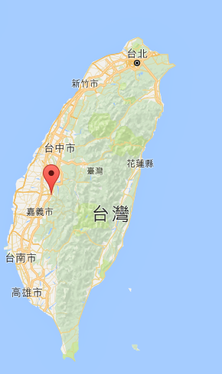
荷包山

Slide 38
台灣咖啡主要產地--荷苞山
荷苞山 位於雲林縣古坑鄉華山地區，海拔三百~八百公尺，土地屬於沙質土壤，排水良好，加上處於亞熱帶氣候 ，非常適合咖啡生長
日據時代，日本人在荷苞山經濟農場直營地內栽種大約七十五頃的咖啡園，因而荷苞山亦有「咖啡山」的前名，並流傳至今。

Slide 39
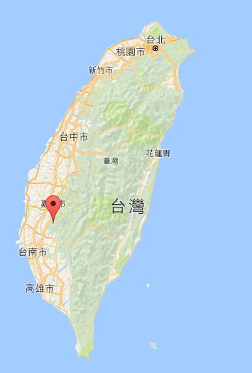
東山鄉

Slide 40
台灣咖啡主要產地--東山鄉
東山鄉位於台南縣東山鄉南勢村近八百公尺海拔的山區，緯度與盛產咖啡豆的牙買加一樣，由於日夜溫差大，因此能夠種出高品質的咖啡豆。

Slide 41
咖啡豆調製法--乾燥法
乾燥法為最原始的方法，在果實成熟後立刻採收，鋪放在平坦的空地上，每天用耙掃過幾次，使咖啡豆可以乾的比較均勻，之後經過二~四星期的風吹日曬，再把銀皮以外的都除去，就可製成咖啡生豆，再經烘培後才變咖啡豆。 但天氣必須連續晴朗，否則容易腐爛、發酸，並散發出難聞的氣味，破壞了咖啡的香味。

Slide 42
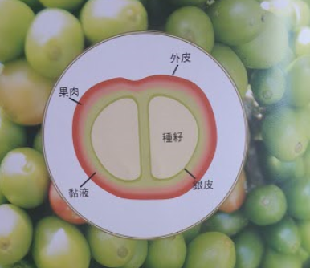
咖啡豆調製法--水洗法
水洗法是將採下的果實放入水槽內浸泡二、四小時，讓果肉變軟，才好把果肉打掉，然後再將種子浸水二、四小時，使殘留的果肉發酵並完全掉落，變成乾淨的種子，這就是咖啡生豆，再以日光或人工烘乾，使用機器或人工去掉銀皮與隔層就好了。

Slide 43
如何判斷咖啡品質??
  一杯好的咖啡會是清澈透明，且透明度好，但濃度和混濁是不相同的，而會造成混濁的原因有可能是：
    烘焙不良
    咖啡豆（粉）放太久
    沖泡過度（水的溫度太高、沖泡時間太長）
  不加糖和奶精的「黑咖啡」如果沒有不良的味道，原則上可以說它是一杯好咖啡，什麼是不良味道？就是：
    太苦：苦到喝下去無轉成甘味。
    太酸：喝下去兩頰發酸，正常的咖啡，冷卻後酸度便會減少。
    澀味：舌頭有澀澀感覺。
    其他不好的味道：例如自來水味、霉味……等。
活動

Slide 44
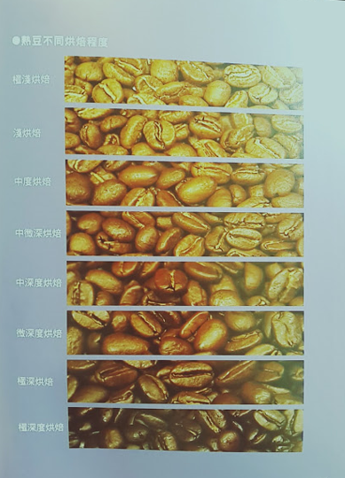
咖啡烘培
極淺烘培
淺烘培
中度烘培
中微深烘培
中深度烘培
微深度烘培
極深烘培
極深度烘培
活動

Slide 45
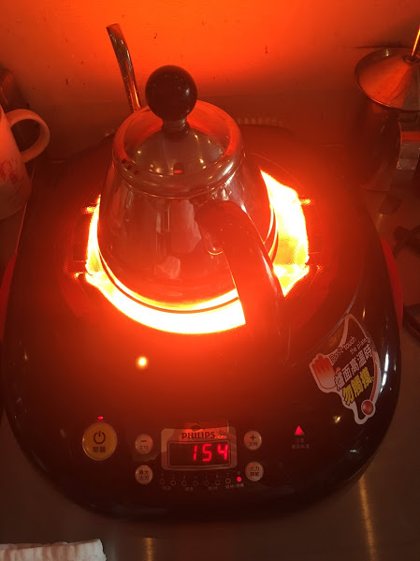
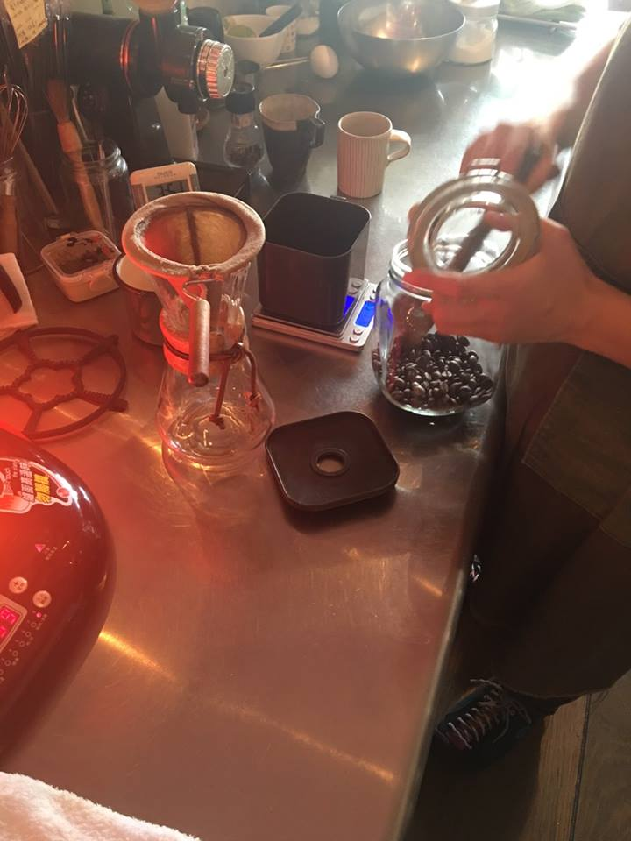
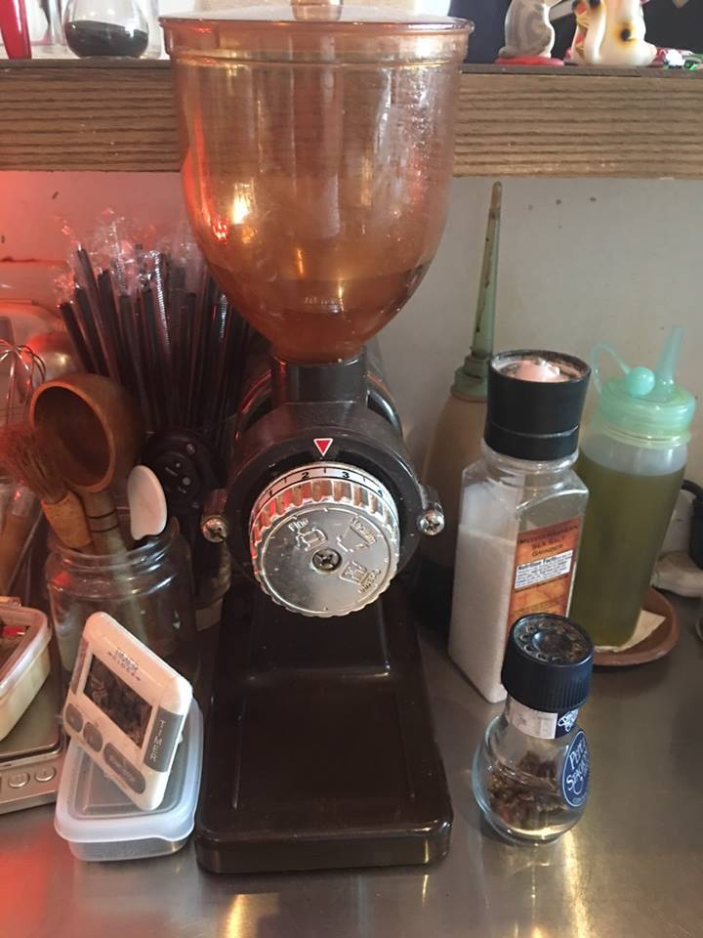
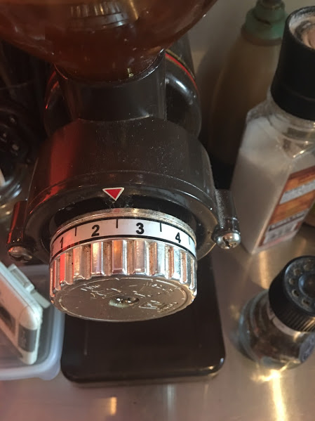
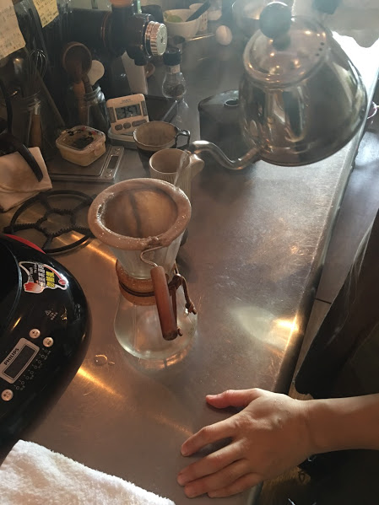
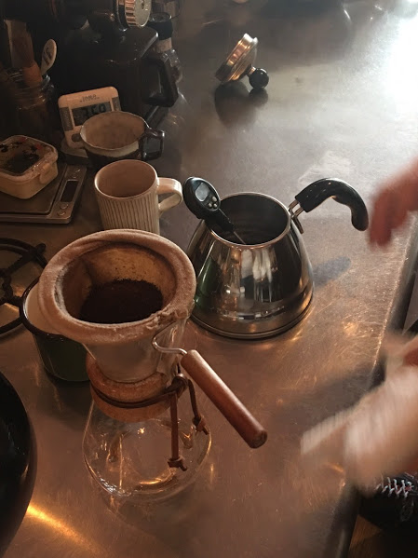
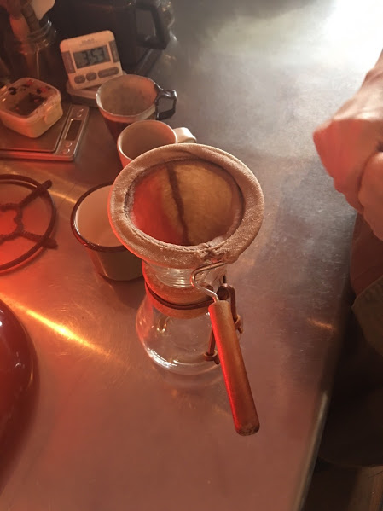
咖啡手沖泡法
先煮水
量一杯咖啡的咖啡豆
進磨豆機刻度調2.5
活動
慢慢加熱水進去
把磨好的咖啡粉倒進紗布
把紗布套在濾杯上

Slide 46
影片拉拉拉
手沖咖啡:傳統泡法

Slide 47
活動
猜咖啡豆價錢($/1kg)
  義式
  曼巴
  耶加雪菲
  巴紐
  聖荷西
  曼特寧
  火山
  藍山
  阿拉比卡
  羅布斯塔
  $400
  $275
  $850
  $850
  $550
  $400
  $700
  $700
  $250
  $250

Slide 48
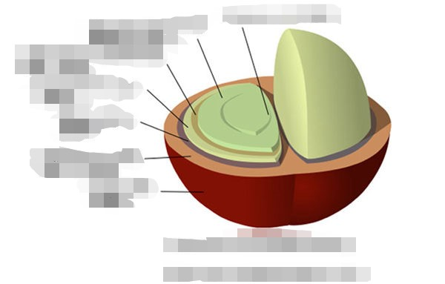
活動
說出咖啡生豆的構造。答
咖啡因過度興奮的症狀有哪些?(3個)答
咖啡因是甚麼?!答
咖啡豆產國有哪些?(全)答
造成咖啡混濁的原因有哪些?(全)答
咖啡手沖泡法。答
咖啡樹生長於那裡?!答
咖啡烘培有哪些?!答
講咖啡的歷史(1)答
講咖啡的歷史(2)答
咖啡豆&可可豆的差別。答

Slide 49
活動(影片裡的)
12.甚麼是腺苷?!答案
13.咖啡因代謝時間(成年男子&女子)答案
14.喝咖啡會不會造成骨質疏鬆呢?!答案
15.適量喝咖啡可以降低罹患那些症狀機率?!答案
16.喝完咖啡再去睡覺會睡不著嗎?!為甚麼?!答案

Slide 50
活動
17.講咖啡種類(講5個，不同人)答
18.咖啡的傳播(從哪個國家傳到哪裡)答
19.咖啡的栽培—”日照”他的條件是甚麼?!答
20.咖啡樹在充滿甚麼的土壤中長的最好?!答

Slide 51

12、13、14、15、16題答案
12.腺苷是一種當身體感到疲憊時會釋放的物質。
13.成年男性:5小時、成年女性:5~10小時
14.有研究顯示停經後的女性如果攝取過多的咖啡因可能對骨質疏鬆有影響。但也僅限於65~77歲的女性。
15.前列腺癌、乳癌、老人癡呆症、糖尿病。
16.不會。因為咖啡因在身體大約要20分鐘才會發揮效果，所以如果在睡覺前喝一杯咖啡，休息時就會消除腺苷，醒來時又會是咖啡因發揮效果的時間。
回活動

